Slide 1
Муниципальное казенное дошкольное образовательное учреждение Искитимского района Новосибирской области детский сад комбинированного вида «Красная шапочка» р.п. Линево
Развитие чувства ритма у детей с ОВЗ через использование технологии
«Графические практики»
Муз. руководитель: Рожкова С. С.

Slide 2
Значительную роль в создании благоприятных условий для гармонизации отношений ребенка с природной средой, окружающими людьми и самим собой играет музыкальное образование в частности один из основополагающих элементов музыки - развитое чувство ритма. Ритм (в переводе с греч.- соразмерность) - чередование различных длительностей звуков и пауз в музыке. Ритм – это равномерное чередование сильных и слабых долей. Чувство ритма - способность активно переживать музыку, чувствовать эмоциональную выразительность музыкального ритма и точно воспроизводить его. Это такая музыкальная способность, без которой практически невозможно качественное исполнение никакой музыкальной деятельности, будь это песня, игра на инструменте, восприятие или сочинение музыки. Ритмическая способность занимает особое место в жизни ребенка и способствует развитию всего комплекса музыкальных способностей, обогащает эмоциональный мир детей, развивает речевую и двигательную активность, воспитывает активность.

Slide 3
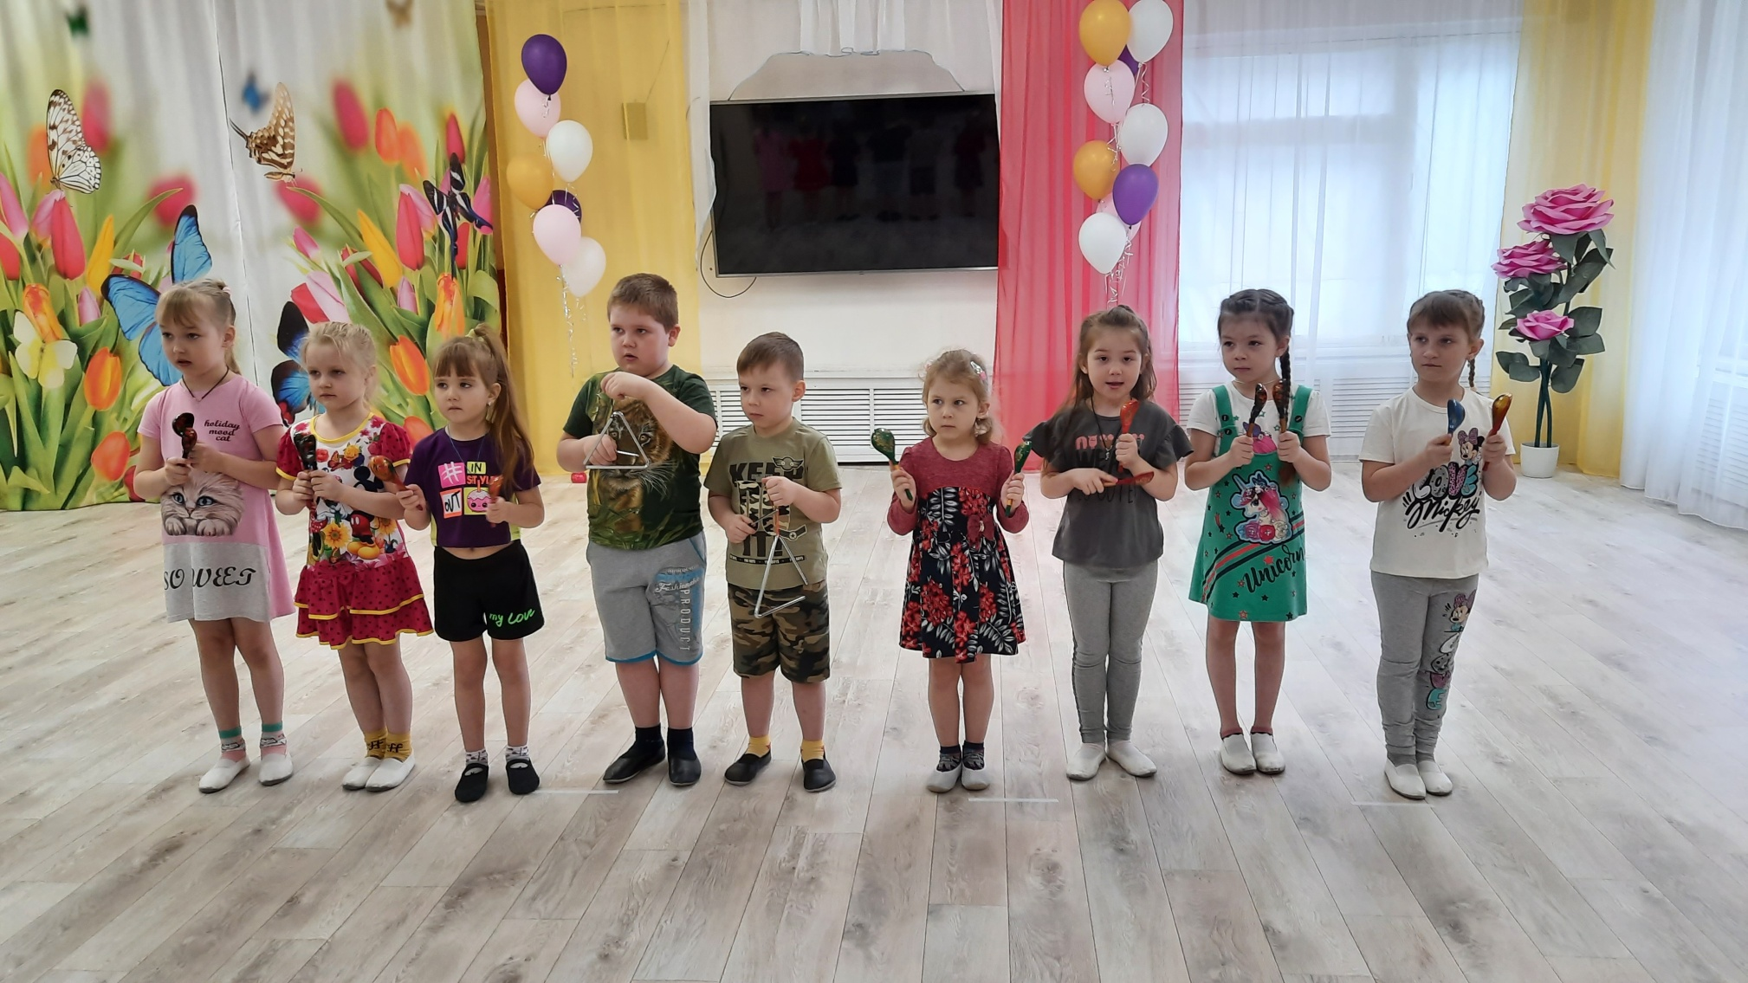

Slide 4
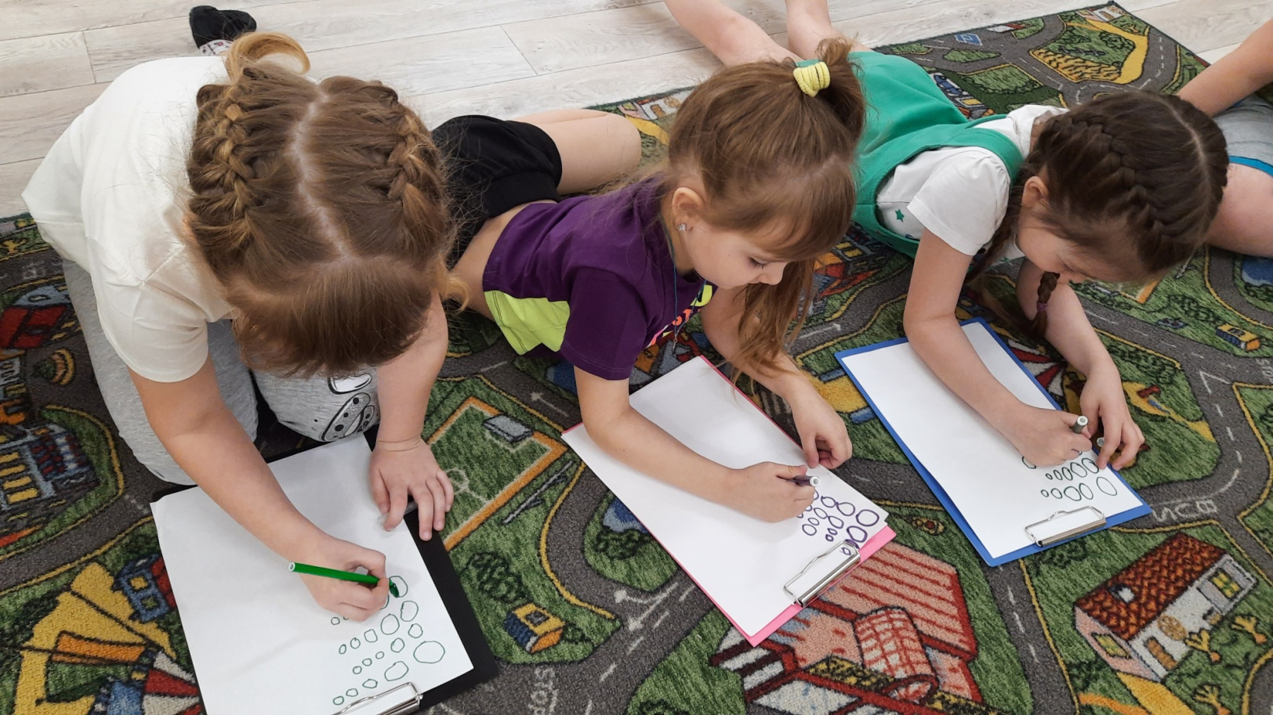
Если чувство ритма несовершенно, то у детей замедляется становление развернутой речи, она не выразительна и слабо интонирована. В результате этого дошкольник говорит примитивно, используя короткие отрывочные высказывания, а в дальнейшем слабое развитие слуховых и моторных способностей тормозит развитие ребенка, ограничивая не только сферу интеллектуальной деятельности, но и общение со сверстниками.

Slide 5
ОВЗ – это дети с особыми возможностями здоровья. Каждый из специалистов ищет наиболее эффективные методы и приемы работы для получения качественного результата. Для того чтобы развить чувство ритма у детей с ОВЗ, необходимо научить его воспринимать, правильно координировать движения с воспринятой на слух музыкой или ритмическим рисунком. Под влиянием музыкально-ритмических упражнений, игр устанавливается гармония во взаимодействии психических и физических функций. На музыкальных занятиях, для развития чувства ритма у детей с тяжелыми нарушениями речи я использую такие упражнения и игры.

Slide 6
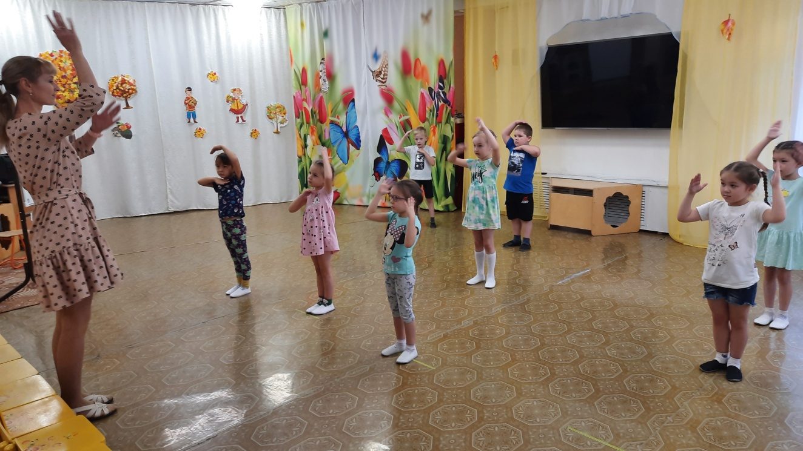
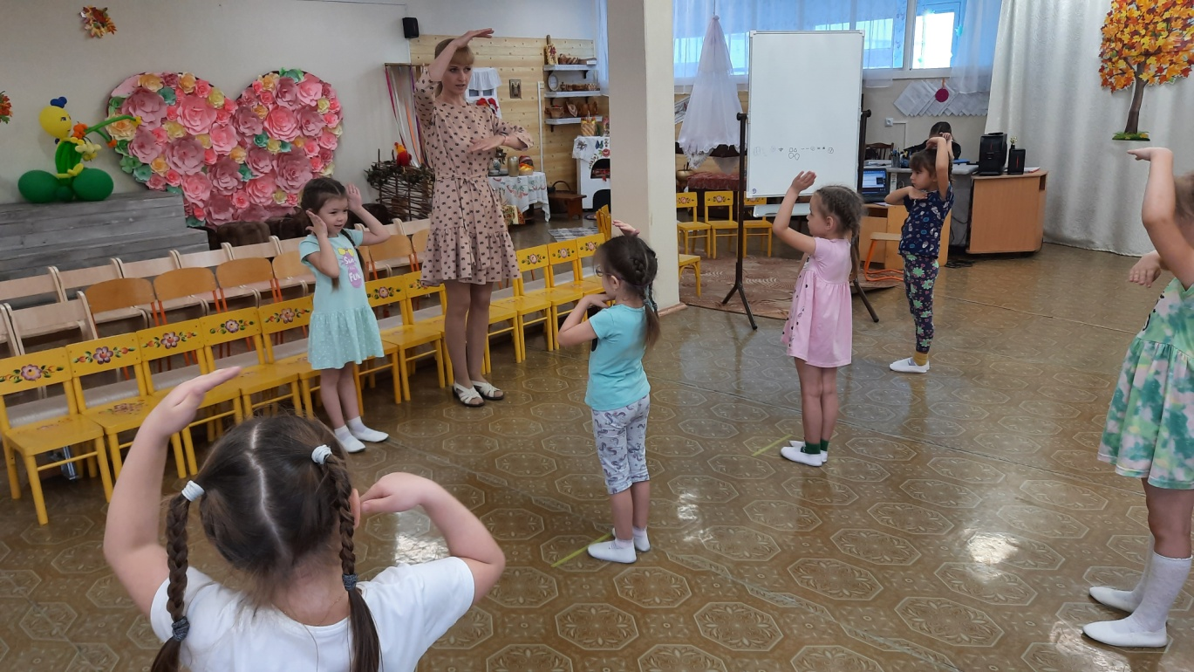

Slide 7
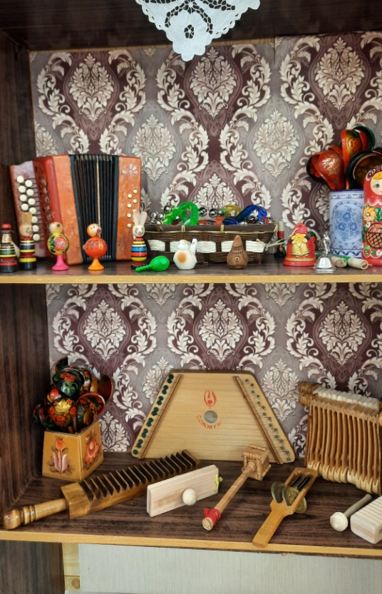
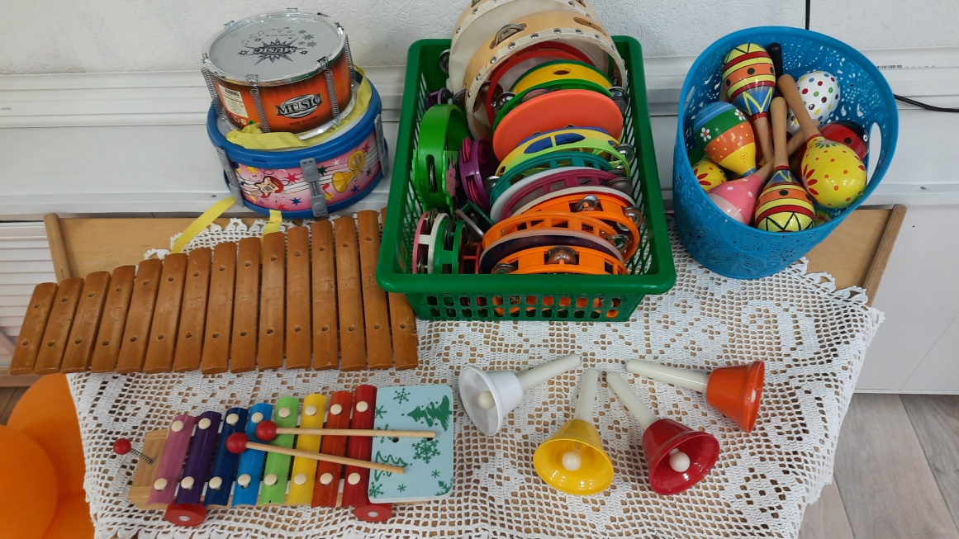
Особое внимание необходимо уделить подбору музыкального материала. Дети с ОВЗ практически не воспринимают очень громкую, быструю музыку. Поэтому музыкальные произведения должны быть выразительными, простыми, с четким ритмом, небольшие по длительности (не более 2 минут). Барабаны, погремушки, ложки, колокольчики, треугольники, бубны — самое эффективное средство для развития чувства ритма.

Slide 8
ШУМОВОЙ ОРКЕСТР – одна из самых доступных и в то же время развивающих форм музицирования в детском саду. Музыка всегда (наряду с движением, речью и игрушками) являлась необходимым условием общего развития детей. Занятия в шумовом оркестре позволяют довольно быстро, без особой индивидуальной работы, приобщить детей к интересной, яркой музыке в качестве слушателей и исполнителей. Игра на детских шумовых инструментах доставляет ребенку радость музыкального творчества, эмоционально – эстетическое удовлетворение, развивают мелодический, ритмический и тембровый слух, музыкальную память, познавательную, волевую сферы ребенка, такие личностные качества, как общительность, подражательность, самостоятельность, дисциплинированность, формирует готовность и умение действовать в коллективе, развивает навыки мелкой и крупной моторики.

Slide 9
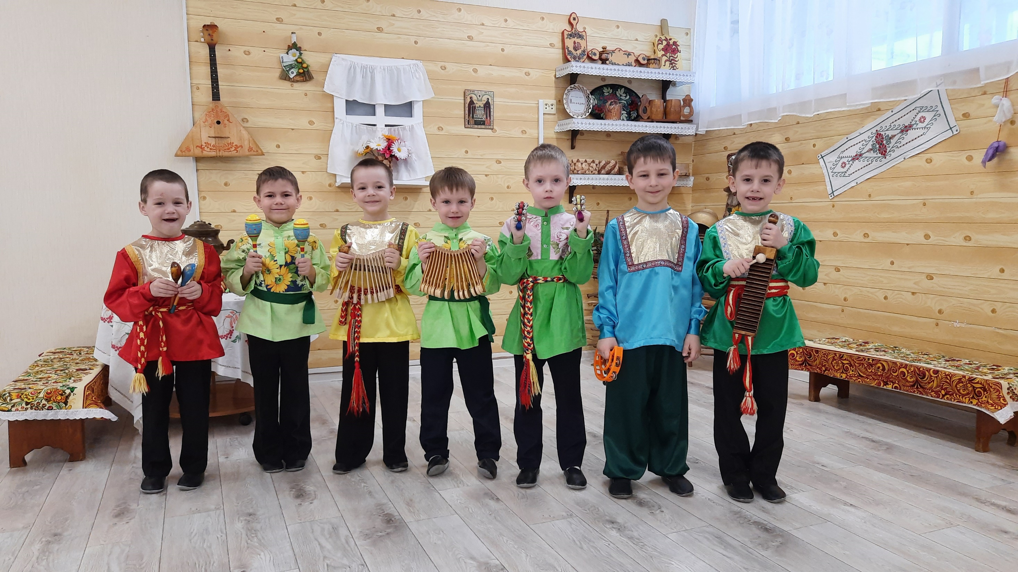

Slide 10
В своей работе с детьми я использую игру «Расшифруй узор». В представленной игре я применяю методику ознакомления дошкольников с алгоритмами и формированием у них алгоритмических умений. Эти умения с детьми мы применяем на музыкальных занятиях, когда нам необходимо разучить предложенный мной музыкальный материал при подготовке к концертам или утренникам. Дети каждую строчку музыкального произведения переводят в рисунок-схему для более быстрого запоминания. На начальном этапе мы используем карточки-подсказки при разучивании танцев, ритма, а затем дети обходятся без них. Процесс запоминания при использовании карточек-схем происходит намного быстрее. Данную методику я применяю и при заучивании песен, разучивании танцев. Также ее можно использовать и на других занятиях, например: в художественной литературе при заучивании стихов, пересказе текста и т. д.

Slide 11
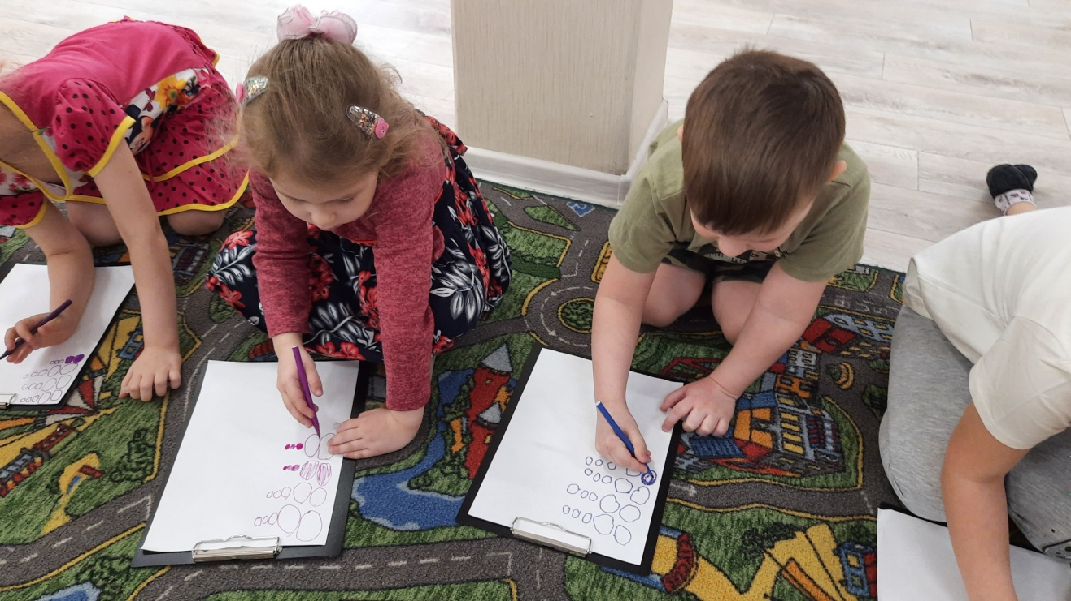
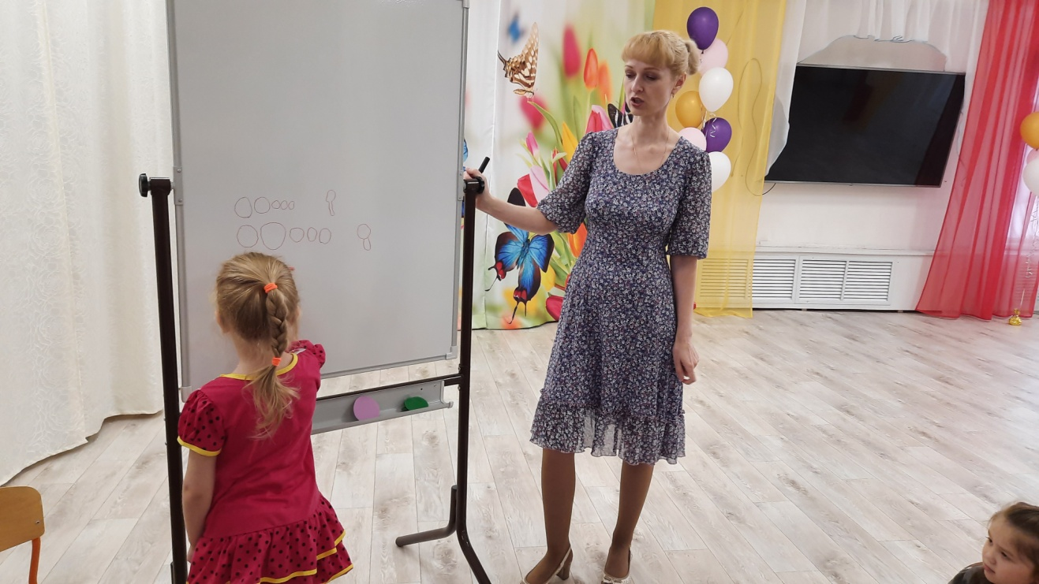

Slide 12
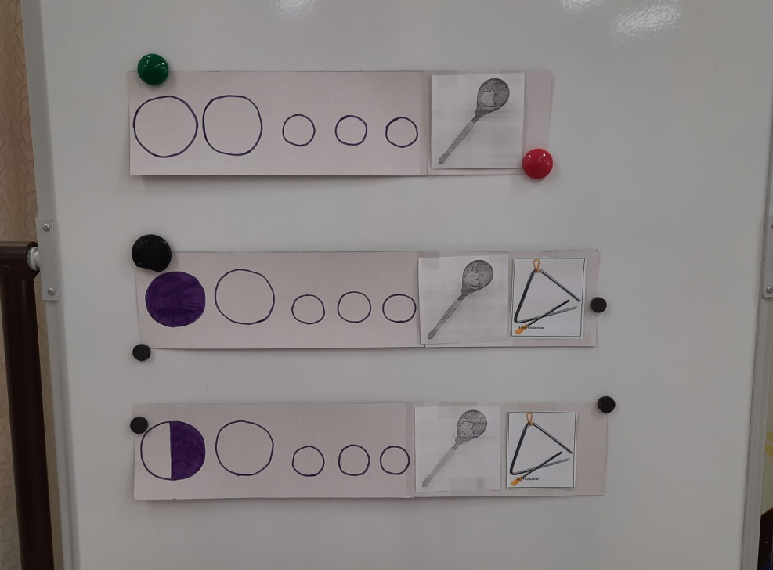

Slide 13
Видео с записью фрагмента игры «Расшифруй узор» можно посмотреть в группе «Красная шапочка» на платформе ВКонтакте.

